Slide 1
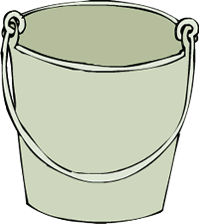
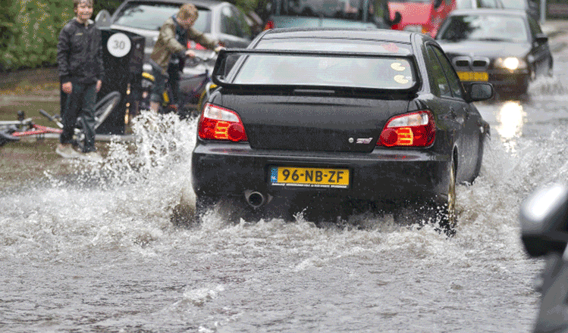
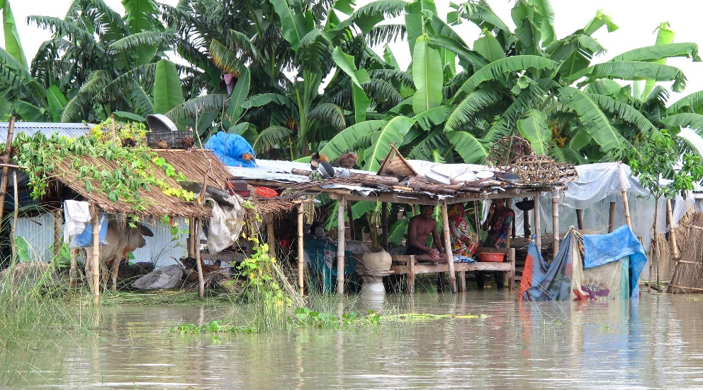
Mens en Maatschappij
Praktische opdracht
Natuurrampen

Slide 2
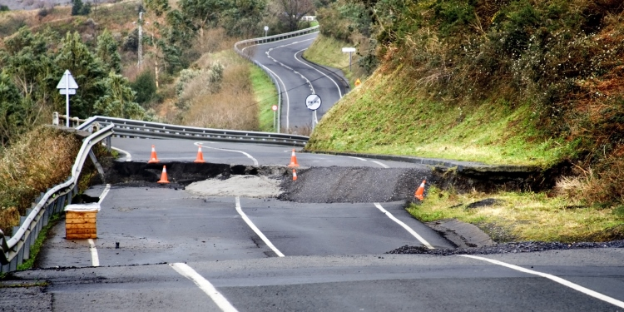
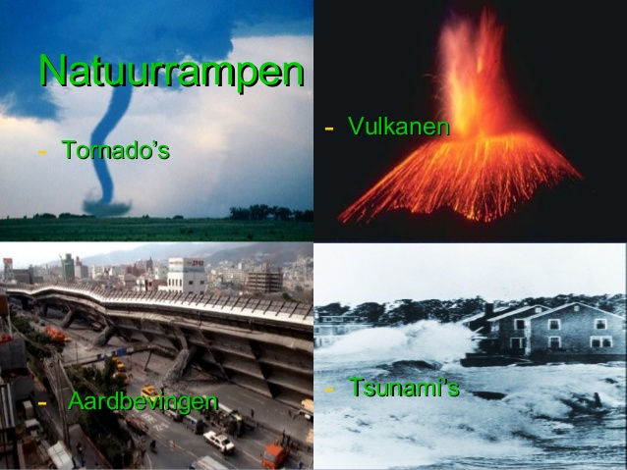
Natuurrampen
Overstromingen of stormen zijn voorbeelden van natuurrampen.
Deze rampen ontstaan door de natuur.
Hoe sterk is de natuur en welke rampen kan die veroorzaken ?

Slide 3
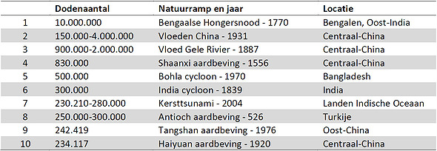
Natuurrampen met een grote impact.

Slide 4
Natuurrampen & het binnenste van de aarde
In de praktische opdracht kijken we naar natuurrampen die ontstaan vanuit het binnenste van de aarde.
( aardbevingen – vulkaanuitbarstingen – tsunami's )
https://schooltv.nl/video/de-opbouw-van-de-aarde-een-vloeibare-bol-met-een-dun-korstje/#q=aardkern
Extra info over het binnenste van de aarde:
https://www.ntr.nl/html/micrio/schooltv/aardlagen/

Slide 5
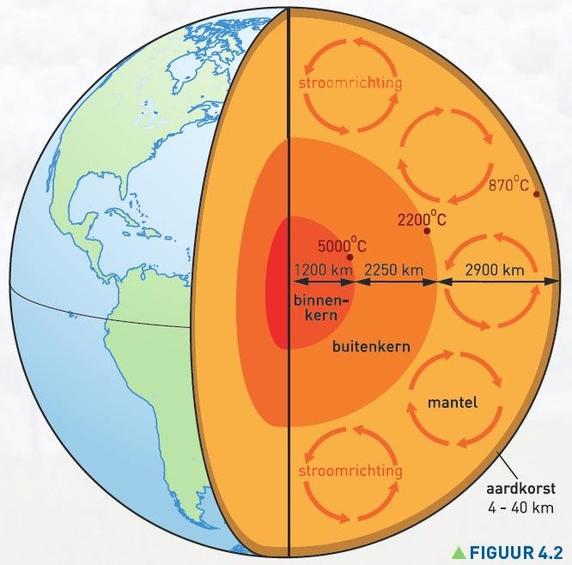
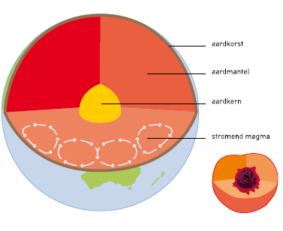
Opbouw van de aarde

Slide 6
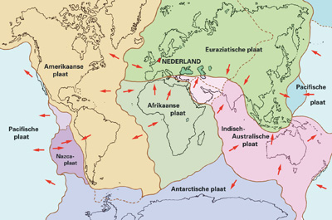
Aardplaten
In de aardkorst bestaat
uit losse stukken: platen
Platen drijven op het
magma van de aardmantel
Zij bewegen gemiddeld
2cm per jaar

Slide 7
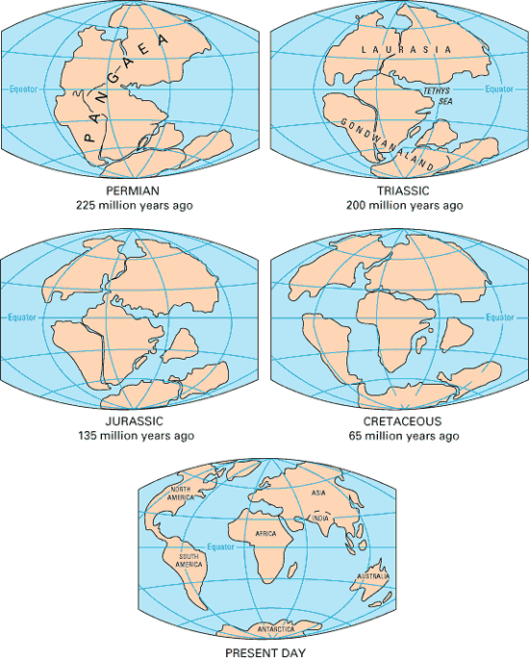

Slide 8
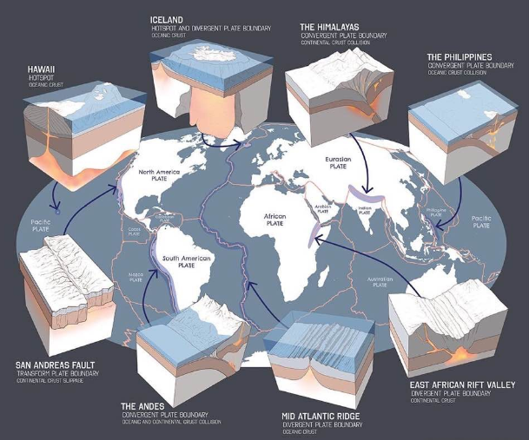

Slide 9
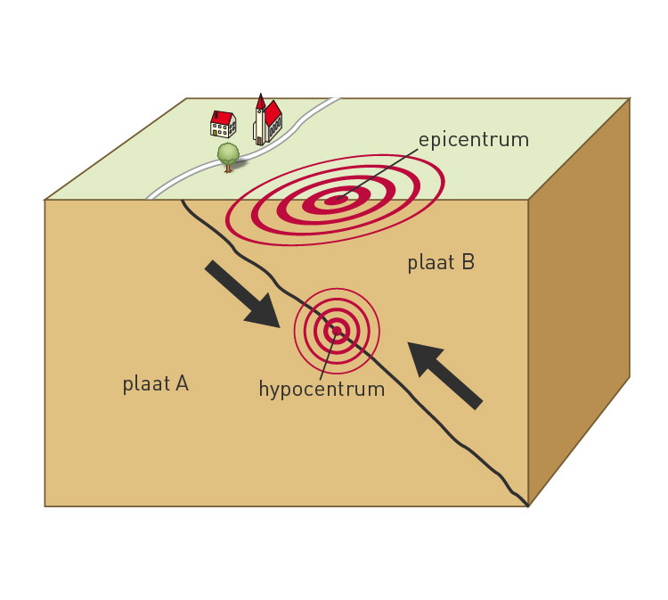
Aardbeving

Slide 10
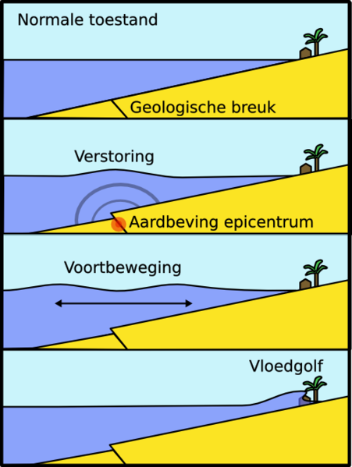
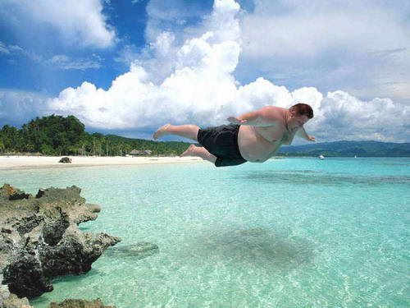
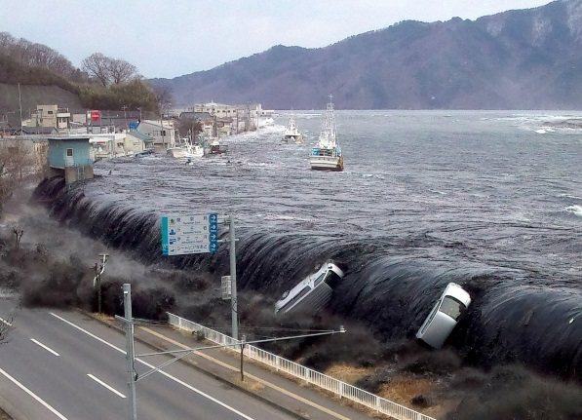
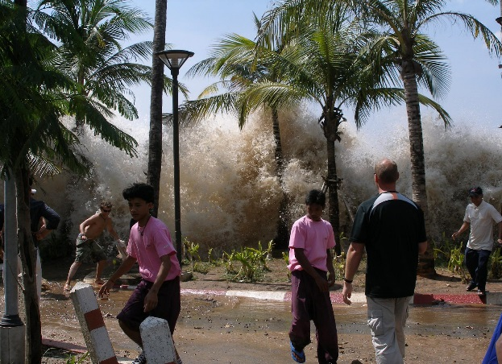
Tsunami

Slide 11
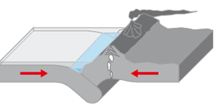
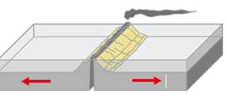
Vulkaanuitbarsting

Slide 12
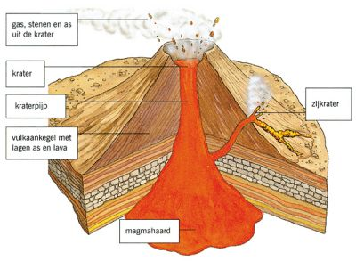
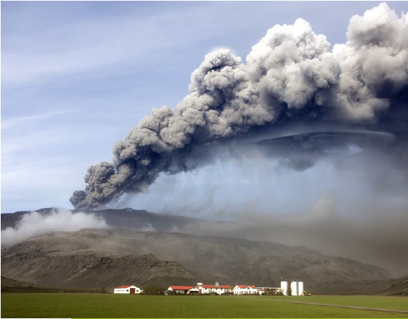
Vulkaanuitbarsting

